Slide 1
Giorgio La Pira
Nacque il 9 gennaio 1904 a Pozzallo , in Sicilia, figlio di Gaetano, amministratore dei beni dei marchesi Tedeschi, e di Angela Occhipinti.

Slide 2
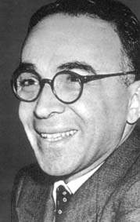
Vita
Docente di diritto romano di cui tra i principali artefici della Carta Costituzionale;
Sindaco di Firenze;
Fervente cattolico il quale promuove la dignità umana e la civiltà cristiana;
E’ stato dichiarato venerabile il 5 luglio 2018 da papa Francesco;

Slide 3
Conversione
Il giovane La Pira è affascinato da Gabriele D'Annunzio e Tommaso Marinetti, soprattutto dal loro ideale di cambiamento il quale si fa sentire anche in La Pira durante il periodo pasquale.
L'incontro eucaristico si tramuta in bisogno di comunione, desiderio di consacrazione che sarà appagato divenendo domenicano già nel 1925, a Messina, assumendo il nome di Fra Raimondo definendosicome "libero apostolo del Signore”.

Slide 4
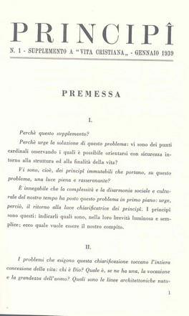
Crescita
Nel 1926 si trasferisce a Firenze dove viene ospitato presso il convento domenicano di San Marco, si laurea con lode e nel 1934 divenne professore supplente di Diritto Romano all'Università di Firenze.
Nel 1939 fonda «Principi», rivista in lingua latina volta alla difesa dei diritti della persona umana criticando il fascismo fino a quando Il regime fascista costringerà La Pira ad interrompere le pubblicazioni.

Slide 5
Fede Religiosa
La Pira pone la figura di Cristo vivente, come riconciliatore dell'uomo con Dio:
Attraverso l'incarnazione, ogni problema umano è riscattato continuamente nel corso della storia.
Ogni fedele nella sua vita attiva e interiore, deve unirsi a Cristo attraverso la grazia.
La profonda azione sociale è fondata sul comandamento dell'amore, inteso come la realizzazione del Corpo mistico di Gesù Cristo Dio nella storia .

Slide 6
Processo di Beatificazione
Nel 1986 sotto papa Giovanni Paolo II è stata avviata la sua causa di beatificazione. Nel 2005 i documenti sono stati inviati in Vaticano .Il 5 luglio 2018 viene dichiarato Venerabile da papa Francesco e, nello stesso giorno, dichiara che sarà beato, dopo il riconoscimento di un miracolo attribuito all’intercessione di La Pira.

Slide 7
THE END
Francesco Ferretti 4C

